Slide 1
Урок литературного чтения
Новоселовой С.В.
первая квалификационная категория

Slide 2
Человек неучёный – что топор неточёный.
Ученик учил уроки - у него в чернилах щёки.

Slide 3
Контроль «Крестики-нолики» (проверка в парах)
На прошлом уроке мы читали произведение «Два плуга»
Его автор Константин Дмитриевич Ушинский
Из разных кусков железа были сделаны оба плуга
Один из них попал в руки земледельца
Тот, что лежал в лавке купца, блестел как серебро
Плуг земледельца потемнел и покрылся ржавчиной
Произошла встреча героев
Блеск плугу придал труд
К произведению подходит пословица: «Труд кормит, а лень – портит»
В слове «плуг» - все согласные звонкие
1 | 2 | 3 | 4 | 5 | 6 | 7 | 8 | 9 | 10
+ | + | 0 | + | 0 | 0 | + | + | + | 0

Slide 4
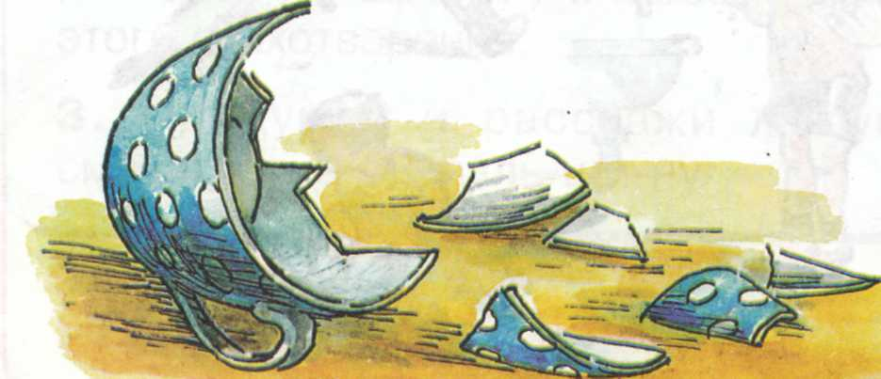
«Старый дед и внучек».
«Правда всего дороже»
«Косточка»
«Старик и сыновья»

Slide 5
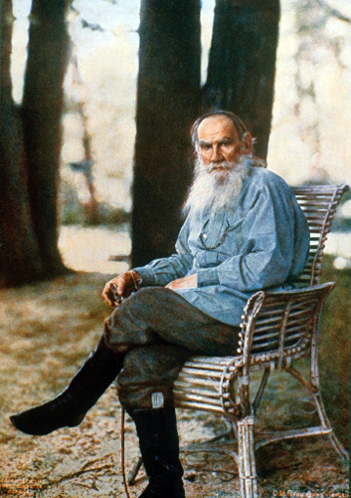
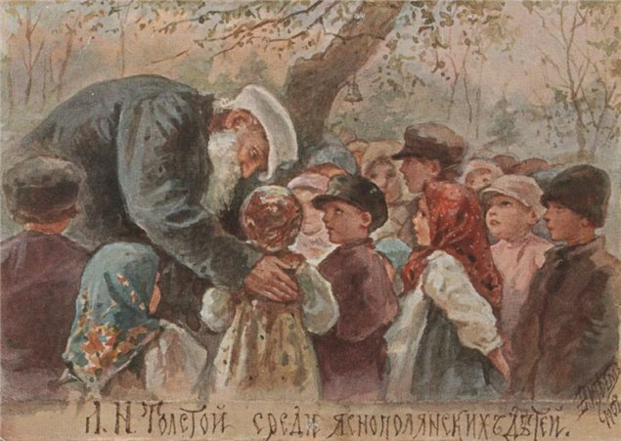
Толстой
Лев Николаевич (1828 - 1910)

Slide 6
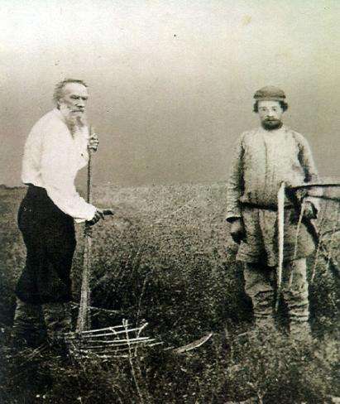
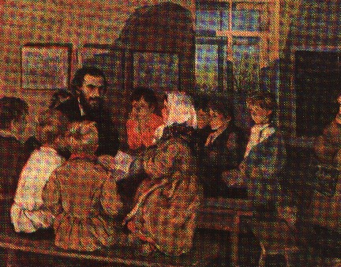
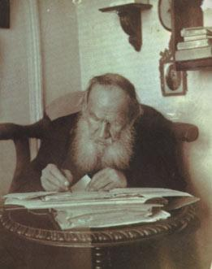
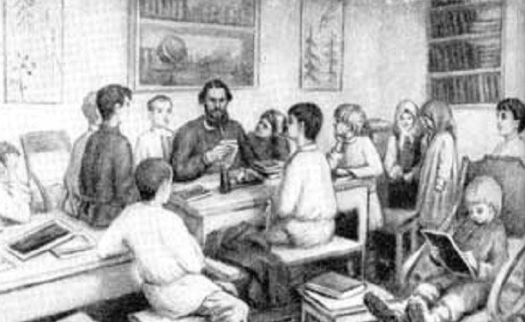
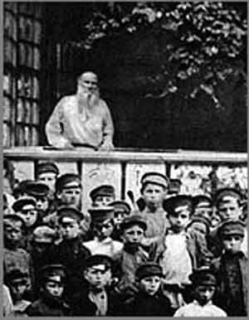
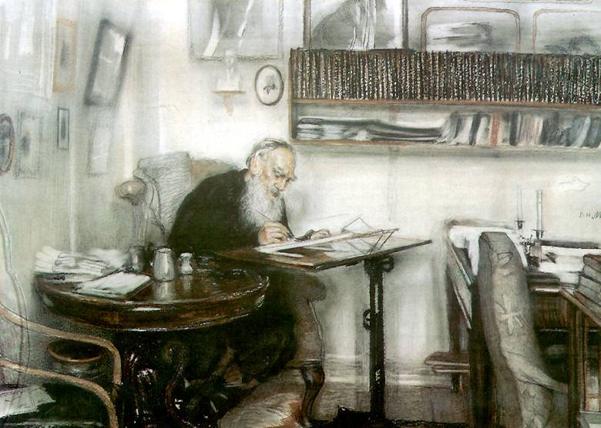

Slide 7
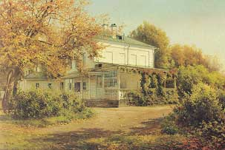
Усадьба и дом в Ясной Поляне

Slide 8
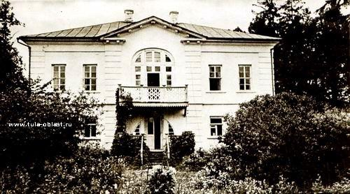
Школа для крестьянских детей

Slide 9
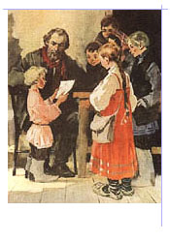
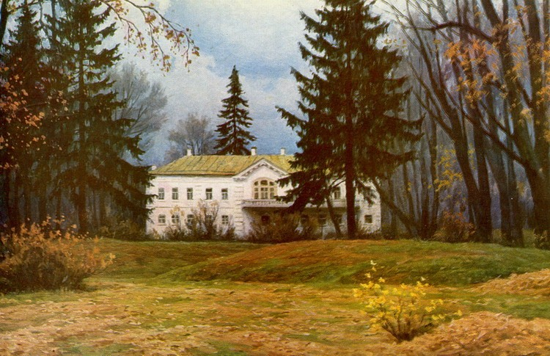
Учебный план:
чтение,
письмо,
каллиграфия,
грамматика,
священная история,
русская история,
математика,
беседы по естественным наукам,
рисование,
черчение,
пение ,
закон Божий.
(широкий круг знаний)

Slide 10
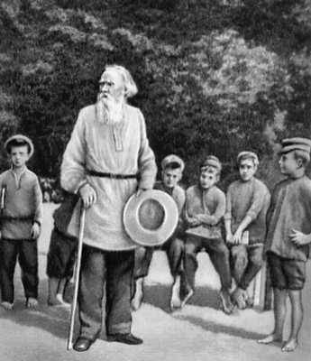
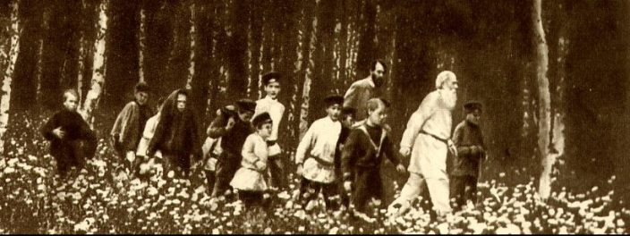
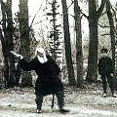
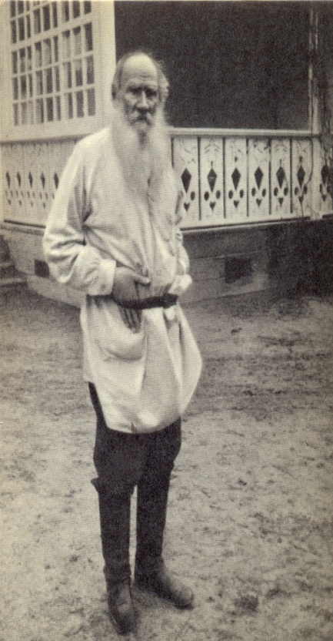
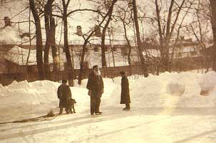

Slide 11
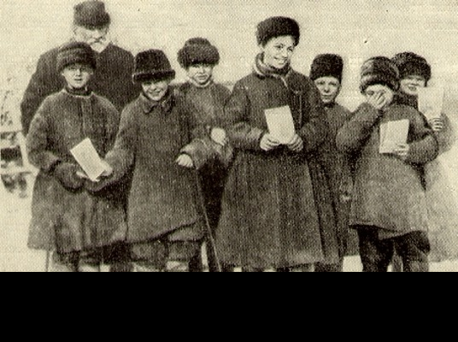

Slide 12
. и . и . о .
к п л ф
«Филипок»

Slide 13
Быль – это
произведение,
события которого
могли происходить
на самом деле.

Slide 14
Какой он, Филипок?
грустный
самостоятельный
серьёзный
настойчивый
весёлый
смелый
целеустремленный
шутливый

Slide 15
Тест
1. Куда ушёл отец у Филиппка?
А) в лес;
Б) на подённую работу;
В) в поле.
2. С кем остался дома Филиппок?
А) с мамой;
Б) с бабушкой;
В) с братом.
3. Чью шапку надел мальчик?
А) брата;
Б) свою;
В) отцовскую.

Slide 16
4. Имя брата Филиппка.
А) Костюшка;
Б) Васютка;
В) Кирюшка.
5. Клички собак, напугавших мальчика.
А) Жучка;
Б) Волчок;
В) Юла.

Slide 17
"Я... Спасибо, ребята, что ходите ко мне. Я рад, когда вы хорошо учитесь. Только, пожалуйста, не шалите. А то есть такие, что не слушают, а только сами шалят. А то, что я вам говорю, нужным для вас будет. Вы вспомните, когда уж меня не будет, что старик говорил нам добро. Прощайте, будет."

Slide 18
Подбери пословицу
Один за всех, а все за одного.
Друзья познаются в беде.
Грамоте учиться всегда пригодится.
Добра желаешь – добро и делай.

Slide 19
СПАСИБО ВСЕМ
ЗА РАБОТУ !

